Slide 1



PNF 16 décembre 2020 - Présentation des contenus pour la formation initiale

Slide 2
Rappel des 5 modules FEEBAT
Un tronc commun de compétences pour tous M0 & M1
M0 : Maîtriser les enjeux de la rénovation énergétique
M1 : Maîtriser les principes de la performance énergétique
Des formations spécifiques adaptées aux différents profils
M2 : Conduire un diagnostic de rénovation énergétique
M3 : Concevoir des programmes de travaux de rénovation
M4 : Réaliser des programmes de travaux de rénovation
PNF FEEBAT – 16 décembre 2020

Slide 3
Adaptation des modules aux formations
Objectifs :
Construire la culture commune de la performance collectivement atteinte, en regroupant en formation tous les acteurs
Construire les compétences spécifiques de chaque métier, en regroupant en formation les spécialités entre elles
Utilisation des possibilités des formations hybrides :
Contenus partagés en formation présentielle
Contenus différentiés en formation à distance
Regroupement des formations par niveau et contenus abordés
par domaine de formation (électricité, gros œuvre…)
par type de compétence enseignée (conception des travaux, réalisation des travaux…)
PNF FEEBAT – 16 décembre 2020

Slide 4
3 niveaux de certifications concernés
Niveau 3 :
Certificat d’Aptitude Professionnelle (CAP)
Mention Complémentaire (MC3), Titres Professionnels*(TP3)
Niveau 4 :
Brevet Professionnel (BP), Baccalauréat Professionnel (Bac Pro)
Baccalauréat Technologique STI2D AC et EE (Bac Techno)
Mention Complémentaire (MC4), titres professionnels* (TP4) et Brevets techniques des métiers (BTM)
Niveau 5 :
Brevet de Technicien Supérieur (BTS)
Titres Professionnels* (TP5) et Brevets de Maîtrise (BM)
(* lorsqu’ils peuvent être préparés par voie de l’apprentissage)

Slide 5
5 regroupements des formations
Filière 1 : Systèmes énergétiques électriques (électricité, électrotechnique, systèmes numériques du bâtiment)
Filière 2 : Systèmes énergétiques non électriques (installations fluidiques, conditionnement d’air, gestion des énergies…)
Filière 3 : Métiers du gros œuvre et de l'enveloppe du bâtiment (structures béton, bois, métal, toitures, menuiseries extérieures, ITE, bardages, etc.)
Filière 4 : Métiers de la prescription et de l'économie (MOA et MOE, bureau d’études, économie de la construction, etc.)
Filière 5 : Métiers du second œuvre et de l'aménagement intérieur (doublages, cloisons, plafonds, menuiseries intérieures, agencement, finitions etc.)
PNF FEEBAT – 16 décembre 2020

Slide 6
Des capsules conçues par niveau, filière
Dans chaque module, des capsules conçues pour chaque groupe de profils sur la base des compétences professionnelles visées
Exemple : M4.4 - Paramétrages et réglages des équipements
M4.4.1 | CAP - Appliquer un paramétrage sur un système simple
M4.4.2 | BAC PRO - Paramétrer et régler une zone du système de ventilation courant ou participer au pré-réglage d'un système complexe
M4.4.3 | BTS - Paramétrer et régler un système de ventilation complexe
Exemple : M4.4.1 - CAP - Appliquer un paramétrage sur un système simple
1 - Electrique | 2 - Energie | 3 - Bâtiment | 4 - Prescription | 5 - Finitions
PNF FEEBAT – 16 décembre 2020

Slide 7
Contenu des 5 modules
PNF FEEBAT – 16 décembre 2020

Slide 8
Module M0 – Enjeux de la rénovation
M0.1 - L’impact du secteur du bâtiment (sur l’environnement…)
M0.2 - Les conséquences (si rien ne change…)
M0.3 - Les engagements pris (pour améliorer la situation…)
M0.4 - L’économie circulaire et les notions de cycle de vie
M0.5 - L’état du marché et ses perspectives
M0.6 - Les incitations financières (pour la rénovation des bâtiments)
Exemples de compétences visées :
Expliquer à un client les principaux enjeux des rénovations énergétiques
Identifier les principaux points d'amélioration de la performance énergétique d'un logement
PNF FEEBAT – 16 décembre 2020

Slide 9
Module M1 – Principes de performance
M1.1 - Le comportement thermique des enveloppes
M1.2 - Le comportement hygrothermique des enveloppes
M1.3 - Le comportement bioclimatique des bâtiments
M1.4 - Les équipements des bâtiments
M1.5 - Les principes de la réglementation environnementale
Exemples de compétences visées :
Prendre en compte le comportement thermique et hydrique d’une enveloppe dans un projet de rénovation énergétique
Prendre en compte le comportement énergétique des équipements dans une rénovation
PNF FEEBAT – 16 décembre 2020

Slide 10
Module M2 – Diagnostic de l’existant
M2.1 - Le diagnostic par constat visuel
M2.2 - Le diagnostic par l’utilisation d’équipements
M2.3 - Analyse globale de la performance d’un bâtiment
Exemples de compétences visées :
Réaliser ou participer au diagnostic de performance énergétique de l’existant
PNF FEEBAT – 16 décembre 2020

Slide 11
Module M3 – Conception de rénovations
M3.1 - Recueil et analyse des besoins issus d’un diagnostic de l’existant
M3.2 - Proposition et analyse de solutions et d’aides financières dans le cadre d’un programme de travaux
M3.3 - Définition d’une solution technique de rénovation
M3.4 - Estimation financière des travaux et élaboration d’une offre commerciale
M3.5 - Contribution du BIM dans un projet de rénovation
M3.6 - Mode opératoire, planification, phasage - moyens humains – coordination
Conception globale, tous corps d’états concernés
PNF FEEBAT – 16 décembre 2020

Slide 12
Module M4 – Réalisation de rénovations
M4.0 - Analyser les risques
M4.1 - Préparation et organisation des travaux
M4.2 - Identification des points critiques de la rénovation
M4.3 - Réalisation de la mise en œuvre
M4.4 - Paramétrages et réglages des équipements
M4.5 - Contrôle et suivi des consommations
Réalisation globale, tous corps d’états concernés
PNF FEEBAT – 16 décembre 2020

Slide 13
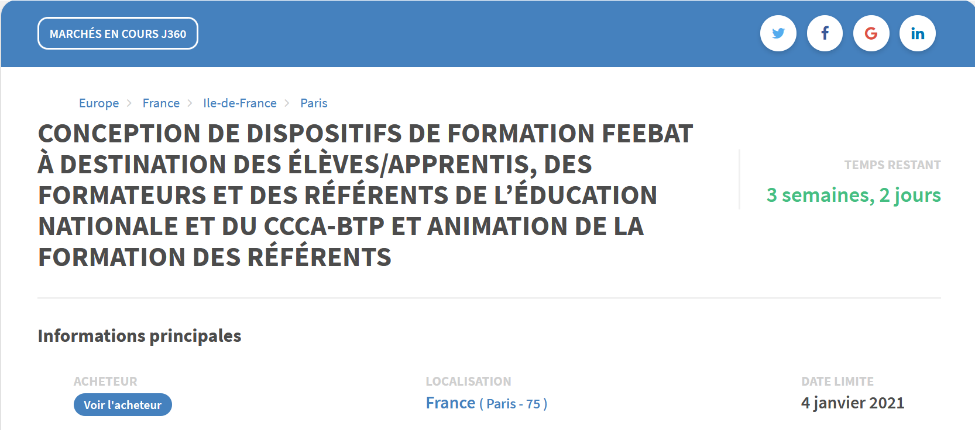
Premier appel d’offre pour M0 et M1
Sélection du prestataire : janvier 2021
Durée de production : 10 à 12 mois
Session tests : fin 2021
Premières formations : début 2022
Lien vers le DCE
PNF FEEBAT – 16 décembre 2020

Slide 14
Prestataires chargés de production
Compétences et expertises exigées
de la rénovation énergétique performante des bâtiments
en ingénierie pédagogique innovante, présentielle et distancielle
en conception de formats digitaux (multimédia enrichi, présentation interactive, 360 VR, réalité augmentée, etc.)
connaissance de la cible (élèves/apprentis/étudiants et enseignants/formateurs de l’Éducation Nationale et des CFA) en termes d’approches technique et pédagogique
en pédagogie pour adultes et animation de formation de formateurs
PNF FEEBAT – 16 décembre 2020

Slide 15
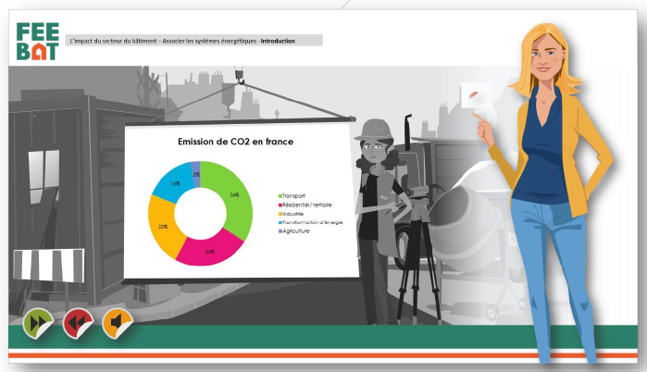
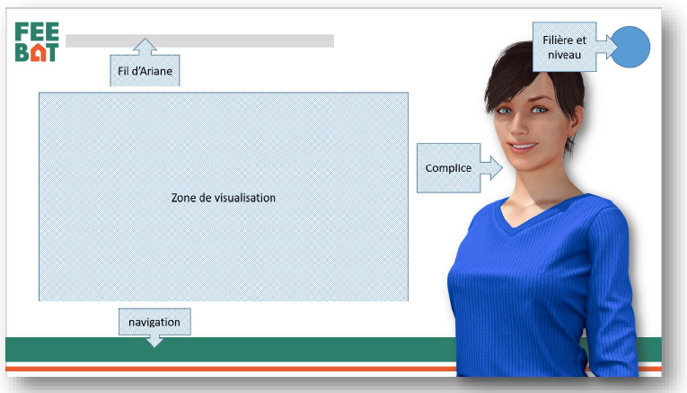
Une charte graphique des ressources
Un univers graphique à concevoir, adapté au sujet et aux différents utilisateurs
harmonisé et représentatif des variétés de contextes (urbain, campagne, montagne, métropole, outre-mer…)
Exemple de représentation
PNF FEEBAT – 16 décembre 2020

Slide 16
Les ressources pédagogiques livrées
Une banque de ressources techniques
Fiches de synthèse des compétences, savoir, savoir-faire
Documentations techniques (produits, matériels, mode opératoires…)
Une banque d’activités de formation
Des études de cas à étudier et résoudre, basées sur des cas réels
Des activités enrichies (numérique, activités pratiques…)
Réalisables en classe, à distance, avec ou sans enseignant, seul ou en équipe
Une banque d’outils de planification et suivi des acquisitions
Positionnements, tableaux de bord, aides à la différentiation…
PNF FEEBAT – 16 décembre 2020

Slide 17
Les dossiers techniques livrés
Différents types de constructions, de différentes époques
Habitat individuel, collectif, bâtiments tertiaires
(maisons, immeubles, bureaux, gymnases…)
Contenus des dossiers techniques
Descriptions et caractéristiques des ouvrages existants et réhabilités (notices, plans, photos, maquettes BIM…)
Documents de conception des rénovations (relevés, calculs…)
Documents de suivi des chantiers de rénovation (descriptifs, plannings, photos, plans, suivi de chantier…)
PNF FEEBAT – 16 décembre 2020

Slide 18
Relecture et apports outre-mer
4 académies d’outre-mer impliquées
Relecture intégrale par les académies d’outre-mer
Propositions d’adaptations locales (dossiers techniques spécifiques)
Propositions d’apports complémentaires adaptés aux besoins locaux identifiés
Construction d’une culture commune de la rénovation énergétique performante, en métropole et en outre-mer.
M2.1.1 CAP DOM | S'organiser pour préparer un relevé | Le ou la propriétaire fait appel à un professionnel du bâtiment dans l'objectif de changer son chauffe-eau électrique en s'équipant d'un chauffe eau solaire et bénéficier de l'aide. Le professionnel demande à son apprenti de préparer et vérifier le matériel pour réaliser le relevé. | Villa antillaise récente (1990/2008) non rénovée ET rénovée
PNF FEEBAT – 16 décembre 2020

Slide 19
Relecture et apports outre-mer
Relecture intégrale par les académies d’outre-mer et propositions d’apports pour l’outre-mer (potentiellement également en métropole).
 | Livraison finale | Guyane | Guadeloupe | La Réunion | Martinique
Inspecteur référent |  | Cyrille PERDRONNO | Guylène BUSSAC | Patrice LAURIOL | Gérard BAUDIN
professeur référent 1 |  | Jean-Pierre DEZANNEAU | Laurent MARTIAS | Jean-Loïc MARGEOT | Nicolas FULPIN
 |  | Lycée BALATA | Lycée Raoul-Georges NICOLO | DDFPT | Lycée Frantz FANON
Professeur relecteur 2 |  | Mylène MAZIA | M. PICHAYROU | Céline BOLAKY | VOLTINE Valery
 |  | Lycée BALATA | Lycée Raoul-Georges NICOLO | Directrice opérationnelle du campus BTP
M0/M1 | fin 2020 |  | PILOTE
M2 | fin 2020 |  |  |  | PILOTE
M3 | fin 2020 | PILOTE
M4 | fin 2020 |  |  | PILOTE
RELECTURE
Remerciements à toutes les personnes participant au programme !

